Slide 1
ÉVALUER LES PROCESSUS RÉFLEXIFS AU MOMENT DU DÉBRIEFING POST-SIMULATION PAR L’EYETRACKING. Articulation des points de vue subjectifs et objectifs de gestes professionnels d'enseignement chez les futurs enseignants du secondaire supérieur en Fédération Wallonie-Bruxelles.
ADMEE Europe, Mercredi 5 avril 2023
Valerie Duvivier; Antoine Derobertmasure, Marc Demeuse

Slide 2
Plan
01
Cadre théorique et présentation du dispositif de recherche et de quelques résultats (ligne de base)
02
Problématique et présentation du dispositif « après » (ligne modifiée)
03
Présentation de quelques résultats
04
Limites et quelques implications pour les pratiques professionnelles de l’étude
Notes:
Continuité d’évaluer le dispostif sous le prisme de la réflexivité
Rupture puisque ligne base -> ligne modifiée

Slide 3
Cadre théorique
01
1. La réflexivité: définition, enjeux et modèle de Derobertmasure (2012)
La réflexivité renvoie au fait que l’apprenant tourne sa réflexion sur ses propres pensées ou encore sur lui-même (Derobertmasure, 2012; Chaubet, 2012).
Cela lui permet de prendre du recul sur sa propre expérience, d'en tirer des enseignements et de s'adapter à de nouvelles situations (Hatton & Smith, 1995) en prenant en compte les connaissances théoriques et les contextes d'enseignement (Guerriero, 2017).
La réflexivité est intimement liée aux processus réflexifs (Derobertmasure, 2012).
Ceux-ci sont définis comme des processus d'interrogation de soi et des pratiques, visant à une évolution, une amélioration des pratiques, des compétences et des savoirs (Derobertmasure, 2012).

Slide 4
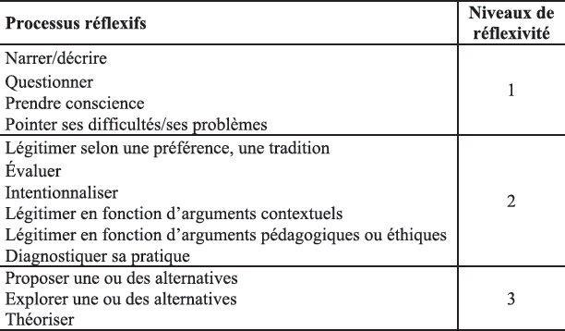
01
1. La réflexivité: définition, enjeux et modèle de Derobertmasure (2012)
Sur la base de différents modèles de réflexivité (Fenstermacher, 1996; Hatton & Smith,1995; Hensler, Garant & Dumoulin, 2001; Jorro, 2005; Kolb, 1984; Schön, 1994;Sparks-Langer, Simmons, Pasch, Colton & Starko, 1990; Van Manen, 1977), Derobertmasure (2012) développe un modèle d’analyse des traces de réflexivité en trois niveaux.
Modèle de Derobertmasure (2012)
Notes:
les processus de niveau 1 ont pour fonction de faire état de la pratique, de mettre à jour
les éléments jugés importants. Ces processus peuvent être considérés comme des
processus réflexifs de base dans le sens où ils sont primordiaux pour parvenir à mettre
en place une réelle pratique réflexive
les processus de niveau 2 sont associés à un niveau de réflexivité plus élaboré dans la
mesure où l’enseignant prend de la distance par rapport à sa pratique. Il positionne
celle-ci vis-à-vis : 1) d’un élément théorique, contextuel ou éthique dans le cas du
recours au processus « légitimer » ; 2) d’un but atteint ou à atteindre dans le cas d’une
« intentionnalisation » ; 3) d’un résultat lors de l’utilisation du processus « évaluer ».
les processus de niveau 3 sont tournés vers une expérience future, qu’elle soit
hypothétique ou concrète : l’enseignant dépasse le stade de la réflexion sur ce qui a été
réalisé pour davantage parvenir à se focaliser sur une réflexion pour l’action, axée vers
une prochaine boucle d’expérience pratique.
Testé et validé dans le champs de la simulation notamment dans les travaux de Dubois et Dubrous
Pourquoi :
Complexité évaluer réflexivité selon schôn (année 80)
Svt attachée à la perception
Exactement ce que l’on va retrouver dans le débrieifng PS

Slide 5
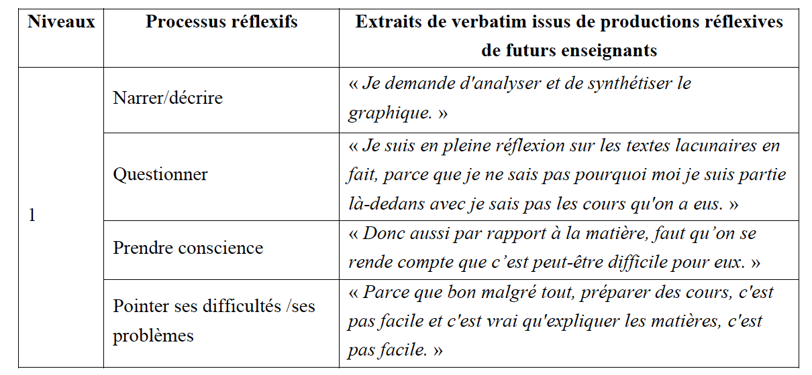
01
1. La réflexivité: définition, enjeux et modèle de Derobertmasure (2012)
Modèle de Derobertmasure (2012) décrit par Bocquillon (2020, p.212)
Notes:
les processus de niveau 1 ont pour fonction de faire état de la pratique, de mettre à jour
les éléments jugés importants. Ces processus peuvent être considérés comme des
processus réflexifs de base dans le sens où ils sont primordiaux pour parvenir à mettre
en place une réelle pratique réflexive (ex. : « je me suis rendu compte que je n’avais
parlé qu’à une partie de la classe », « je me suis dit que j’étais restée accrochée à mon
bureau ») ;

Slide 6
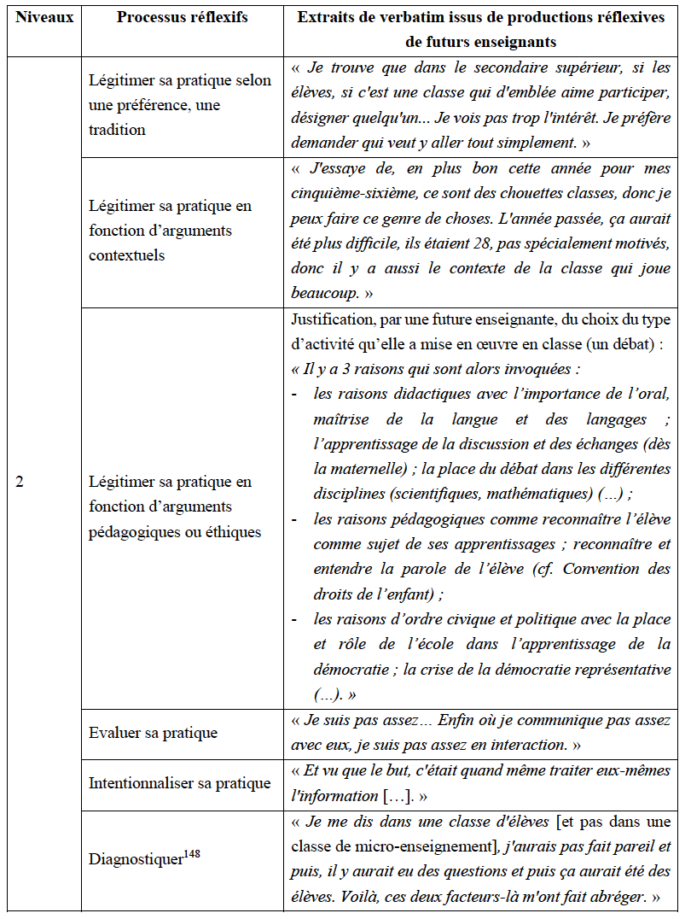
01
1. La réflexivité: définition, enjeux et modèle de Derobertmasure (2012)
Modèle de Derobertmasure (2012) décrit par Bocquillon (2020, p.213)
Notes:
Par les processus « proposer une ou des alternatives » et « explorer une ou des alternatives », l’enseignant réfléchit
aux éléments de sa pratique qu’ils pourraient modifier et améliorer. La différence entre ces deux processus réside dans le
fait que le deuxième va plus loin : en plus de proposer une ou des alternatives à sa pratique, l’enseignant évalue chacune
d’elles et choisit la plus adéquate
148 Le diagnostic est le processus par lequel le (futur) enseignant identifie la raison pour laquelle il a agi d’une certaine
manière.

Slide 7
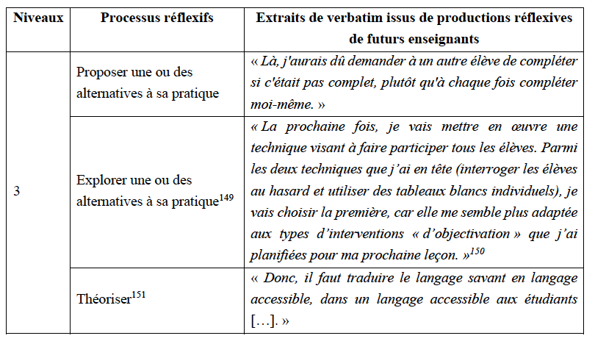
01
1. La réflexivité: définition, enjeux et modèle de Derobertmasure (2012)
Modèle de Derobertmasure (2012) décrit par Bocquillon (2020, p.214)
Notes:
Par les processus « proposer une ou des alternatives » et « explorer une ou des alternatives », l’enseignant réfléchit
aux éléments de sa pratique qu’ils pourraient modifier et améliorer. La différence entre ces deux processus réside dans le
fait que le deuxième va plus loin : en plus de proposer une ou des alternatives à sa pratique, l’enseignant évalue chacune
d’elles et choisit la plus adéquate
La théorisation « concerne l’explicitation d’un savoir tacite (Hensler et al., 2001) et la formulation de règles, de
théories personnelles, de recommandations, de savoirs de la profession, etc. tirés de l’expérience et permettant une
modification ultérieure de la pratique » (Derobertmasure, 2012, p. 72).

Slide 8
01
2. La réflexivité et la formation des enseignants
Il existe plusieurs stratégies pédagogiques pour développer la réflexivité des futurs enseignants.
des portfolios (par ex. Tillema & Smith, 2000),
des entretiens réflexifs avec un formateur (par ex. Loughran, 2006)
l’analyse de séquence d’enseignement sur vidéo (par ex. Bolton, 2018)
La simulation à visée de formation fait partie des dispositifs pédagogiques les plus communs pour développer la réflexivité des futurs enseignants.
Notes:
Testé et validé dans le champs de la simulation notamment dans les travaux de Dubois et Dubrous

Slide 9
01
3. La simulation à visée de formation professionnelle
Les séances de formation basées sur les techniques de simulation peuvent être considérées comme …
une reproduction de la réalité d’un événement ou d’une situation
(par ex. Dubois, 2017 ; Sauvé, 1985 ; Chamberland, Lavoie & Marquis, 1995 ; Chamberland & Provost, 1996 ; Bean, 2006 cité par Sauvé, Renaud & Kaufman 2010 ; Horcik, 2014a ; Bernad, 2017 ; Dupuis et al. 2018 ; Bastiani, 2017, 2020 ; Beaubien et Baker [2004], Chernikova et al. 2020, Cook et al. 2013 ; Pastré, Mayen, Vergnaud, 2009)
une réduction de la réalité en un modèle simplifié de celle-ci
(par ex. Sauvé, 1985 ; Chamberland, Lavoie & Marquis, 1995 ; ; Bean, 2006 cité par Sauvé, Grossman et al. 2009 ; Renaud & Kaufman, 2010 ; Horcik, 2014a ; Bernard, 2017 ; Dupuis et al. 2018 ; Dubois, 2017 ; Dubois, Vandestrate & VanDaele, 2019a et b, Bastiani, 2017, 2020)
une situation induisant une activité proactive de l’apprenant par l’interaction avec un objet, un dispositif, une personne (réel ou virtuel) mais aussi la possibilité de modifier le flux de cette interaction par et avec les décisions et les actions des apprenants
(Dupuis et al. 2018 ; Dubois, 2017 ; Dubois, Vandestrate & VanDaele, 2019 a et b ; Levin & Flavian, 2019 ; Bastiani, 2017, 2020 ; Chernikova et al. 2020, Cook et al. 2013) ; Heitzmann et al., 2019)
faisant l’objet d’un retour post-expérience sous le prisme de la réflexivité
(par ex. Pastré, 2009 ; Rouge, 2016 ; Cheng et al. 2014, Garden et al. 2015, Krogh et al. 2015 ; Levin et al. 2019 ; Zhang et al. 2020a ; Dubois et al. 2019 ; Oriot et Alinier, 2018 ; Dubrous, 2020).
Notes:
Attaché aux champs de l’apprentissage depuis de nombreuses années (Bastiani, 2020), le terme simulation à visée de formation a de nombreuses interprétations (Levin & Flavian, 2019 ; Oget & Audran, 2016) que McGarr (2015) recommande de spécifier ou à tout le moins de clarifier sémantiquement.
la simulation peut ainsi être considérée comme un dispositif pédagogique de formation recréant certains aspects de la réalité professionnelle dans le but de développer des compétences et grâce auquel un apprenant peut interagir physiquement avant de poser une réflexion rétrospective sur sa propre action.
De plus en plus de travaux (par ex. Kaufman & Irlande, 2019 ; De Coninck et al. 2019) soulignent les avantages des dispositifs de formation basés sur la simulation dans le champ de la formation au « savoir enseigner ».

Slide 10
4. La simulation à visée de formation professionnelle
01
Briefing
Simulation
Débriefing post-simulation
préparer et à planifier l’action à mettre en œuvre au moment de la mise en situation (Dubois, 2017).
« transmettre une meilleure compréhension de ce qui sera attendu » (Oriot et Alinier, 2018, p.6) aux apprenants
engager la construction des connaissances nécessaires à la réalisation de la simulation (Dubois, 2017)
L’apprenant est immergé « dans un environnement rempli d’indices visuels, auditifs et tactiles réalistes, nécessaires pour intégrer plusieurs ensembles de compétences tout en travaillant avec des collègues, du matériel et des fournitures identiques au monde réel » afin de provoquer « les mêmes réponses pendant la formation que celles qui seraient suscitées dans la réalité » (Pour Halamek et al., 2019, p.153).
Le débriefing PS vise la réflexion de l’apprenant sur l’effet des actions posées en contexte de simulation (par ex. Fanning & Gaba, 2007; Dubois, 2017; Sawyer et al. 2016) dans le but
d’améliorer les performances futures
Visée réflexive
Notes:
Le débriefing en simulation vise l’autoréflexion active de l’apprenant sur l’effet des actions posées en contexte de simulation dans le but d’améliorer ses performances futures.
Il se tient dans le cadre d’échanges participatifs entre un ou des apprenants et un ou des formateurs.
Le processus d’analyse des actions est de nature réflexive et met en jeu des mécanismes de conscientisation, d’assimilation et d’accommodation dans un double mouvement de remise dans le contexte de l’action et de distance de l’action afin de lui donner un autre sens.

Slide 11
4. La simulation à visée de formation professionnelle
01
Briefing
Simulation
Débriefing post-simulation
préparer et à planifier l’action à mettre en œuvre au moment de la mise en situation (Dubois, 2017).
« transmettre une meilleure compréhension de ce qui sera attendu » (Oriot et Alinier, 2018, p.6) aux apprenants
engager la construction des connaissances nécessaires à la réalisation de la simulation (Dubois, 2017)
L’apprenant est immergé « dans un environnement rempli d’indices visuels, auditifs et tactiles réalistes, nécessaires pour intégrer plusieurs ensembles de compétences tout en travaillant avec des collègues, du matériel et des fournitures identiques au monde réel » afin de provoquer « les mêmes réponses pendant la formation que celles qui seraient suscitées dans la réalité » (Pour Halamek et al., 2019, p.153).
Le débriefing PS vise la réflexion de l’apprenant sur l’effet des actions posées en contexte de simulation (par ex. Fanning & Gaba, 2007; Dubois, 2017; Sawyer et al. 2016) dans le but
d’améliorer les performances futures
Visée réflexive
Notes:
Le débriefing en simulation vise l’autoréflexion active de l’apprenant sur l’effet des actions posées en contexte de simulation dans le but d’améliorer ses performances futures.
Il se tient dans le cadre d’échanges participatifs entre un ou des apprenants et un ou des formateurs.
Le processus d’analyse des actions est de nature réflexive et met en jeu des mécanismes de conscientisation, d’assimilation et d’accommodation dans un double mouvement de remise dans le contexte de l’action et de distance de l’action afin de lui donner un autre sens.

Slide 12
01
5. Le débriefing post-simulation en formation par la simulation
Le débriefing en simulation vise l’autoréflexion active de l’apprenant sur l’effet des actions posées en contexte de simulation dans le but d’améliorer ses performances futures.
Il se tient dans le cadre d’échanges participatifs entre un ou des apprenants et un ou des formateurs.
Le processus d’analyse des actions est de nature réflexive et met en jeu des mécanismes de conscientisation, d’assimilation et d’accommodation dans un double mouvement de remise dans le contexte de l’action et de distance de l’action afin de lui donner un autre sens.
« Le débriefing ne porte pas uniquement sur les résultats (outcome) de la simulation, mais porte surtout sur la qualité des processus (process) et des comportements (Chiniara et Pellerin, 2014, p. 376).
Notes:
Autrement dit, le DS « s’intéresse davantage à la question : pourquoi tel résultat est survenu ? Qu’à la question : quel résultat est survenu ? »

Slide 13
01
6. La réflexivité et la formation des enseignants
Dans le domaine de la formation des enseignants, la simulation peut revêtir différentes formes, notamment une forme numérique, comme l'ont montré les travaux de Kaufman & Irlande (2019) ou De Coninck et al. (2019).
Cependant, elle est le plus souvent pratiquée sous la forme d'une simulation situationnelle, telle que le micro-enseignement, comme l'ont proposé Altet & Britten (1983).
Au sens de Hattie (2009), « le micro-enseignement implique généralement que les futurs enseignants dispensent des (mini-) leçons à un petit groupe d'élèves (souvent dans un laboratoire) et puis s’engagent dans des discussions post-leçons. Ils sont généralement enregistrés sur vidéo pour cette analyse ultérieure, ce qui permet de passer leur enseignement sous le microscope » (p. 112).
Notes:
Testé et validé dans le champs de la simulation notamment dans les travaux de Dubois et Dubrous

Slide 14
7.La réflexivité et la formation des enseignants en Belgique francophone
01
À mesure que l’on insiste sur la masterisation de la formation des futurs enseignants, la nécessité de former les enseignants à une approche réflexive est à nouveau soulignée.
Ceci est d’autant plus vrai pour futurs agrégés de l’enseignement secondaire supérieur (AESS) dont la formation revêt un caractère particulièrement bref (Bocquillon et al. 2018).
La formation de l’AESS est répartie sur une seule année (cours+ stage).
Ceci implique que le nombre d’heures dédiées à la pratique, tant dans les locaux de l’université qu’en stage, est limité à 100 heures alors qu’il peut atteindre 780 heures pour les futurs enseignants hors université (Rapport Évaluation de la formation des enseignants, 2012).
La question du développement des gestes professionnels liés au savoir-enseigner fait notamment l’objet d’une préoccupation importante les élèves en classe sont-ils des cobayes ? (Duvivier et al. 2023)

Slide 15
01
8. La réflexivité et la formation des enseignants de l’AESS mis en œuvre par l’INAS
La réflexivité et le développement des pratiques professionnelles des futurs enseignants de l’AESS sont au cœur des travaux de l’Institut d’Administration scolaire (service de des Sciences de l’Enseignement et de la Formation dirigé par le Professeur Demeuse) de l’Université de Mons depuis plus de 15 ans.
Le dispositif est à destination des futurs agrégés de l’enseignement secondaire supérieur de la Faculté d’architecture, d’économie et de Psychologie et des Sciences de l’Education.
Consécutive au master, il s’agit d’une formation structurée en deux grands moments en termes de développement du savoir enseigner :
des activités préparatoires à la pratique organisées au sein de l’Université (40h de septembre à décembre)
des stages en milieu professionnel (60h de janvier en mai) (Bocquillon, 2020, p.5)
Cette formation s’articule autour de 2 compétences:
« planifier, gérer et évaluer des situations d’apprentissage » (compétence 12 du décret de 2001)
« porter un regard réflexif sur sa pratique et organiser sa formation continuée » (compétence 13 du décret).

Slide 16
01
8. La réflexivité et la formation des enseignants de l’AESS mis en œuvre par l’INAS
Le dispositif de formation de l’AESS a fait l’objet de plusieurs versions au regard des études de Derobertmasure (2012,2014,2015, …), Dehon (2012,2014,2015), Bocquillon (…,2018,2019,2020) et dernièrement Delbart (…,2022,2023) et Duvivier (2022,2023).
En 2012, Derobertmasure analyse les traces de la réflexivité orales et écrites des futurs enseignants de l’AESS.
Les résultats sont qualifiés de « peu satisfaisants (Bocquillon, 2018) car les futurs enseignants légitiment leurs pratiques en fonction des préférences et du contexte plus qu’au regard d’arguments pédagogiques et éthiques.
Les futurs enseignants éprouvent aussi des difficultés à décrire leur pratique telle qu’elle se déroule réellement, et ce, même lorsqu’ils disposent de l’enregistrement vidéo de leur prestation » (Derobertmasure et al. 2015; Bocquillon, 2020, p.7).
De 2014 à 2020, Bocquillon (2020) propose plusieurs versions du dispositif et l’ancre dans une analyse des gestes professionnels efficaces au regard de la pédagogie explicite considérant la nécessité de choisir un modèle théorique pour atteindre les compétences 12 et 13.
Notes:
Quelques résultats

Slide 17
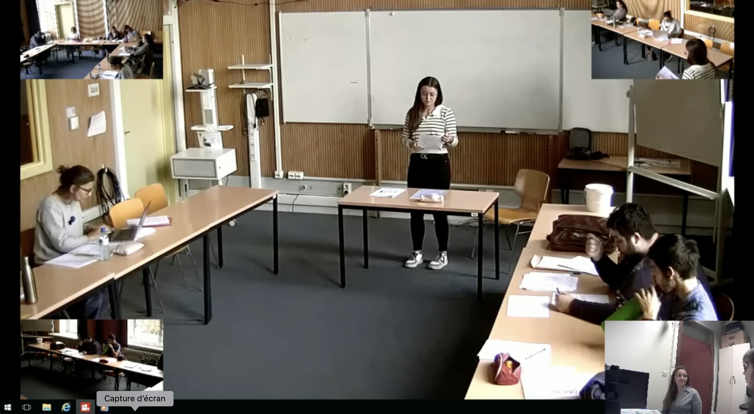
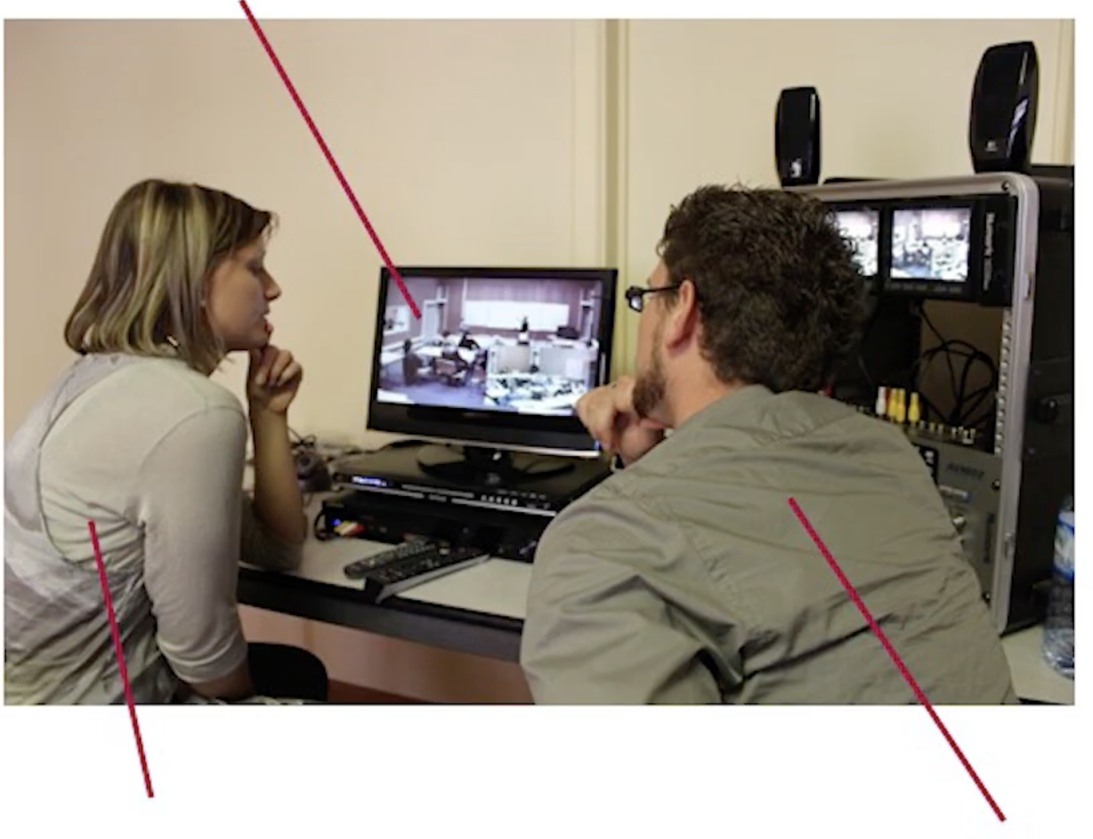
8. La formation des enseignants de l’AESS mis en œuvre par l’INAS
01
Briefing
Simulation
Débriefing
Précédé d’une phase d’autoscopie
Dyade
Temps de micro-enseignement où l'enseignant présente une leçon de 30 minutes
Phase préparatoire sous la forme d'un cours
À froid
À partir d’un extrait vidéo de 3 minutes choisi par le FE
Octobre du Q.1
Octobre + début novembre du Q.1
Min. 10 jours après la situation simulée
vidéo
Le futur enseignant
Le formateur universitaire
Notes:
Parmi les
activités réalisées à l’Université -> micro-enseignement
Concrètement disp

Slide 18
8. La formation des enseignants de l’AESS mis en œuvre par l’INAS
01
Briefing
Simulation
Débriefing
Précédé d’une phase d’autoscopie
Dyade
Temps de micro-enseignement où l'enseignant présente une leçon de 30 minutes
Phase préparatoire sous la forme d'un cours
À froid
À partir d’un extrait vidéo de 3 minutes choisi par le FE
Ligne de base
Extrait de 3 minutes

Slide 19
8. La formation des enseignants de l’AESS mis en œuvre par l’INAS
01
La captation vidéo est réalisée par 4 caméras qui filment « d’un point de vue extérieur » (Forget et Paillé 2012).
Cela permet une mise à distance du sujet par rapport à son activité (Rix-Lièvre et Biache, 2004).
Vue objective
Image adaptée de Bocquillon (2019)

Slide 20
02
1. Problématique
Dans l’idéal, la mise en place de débriefing PS visant la réflexivité des apprenants requiert une analyse détaillée et individualisée de la pratique afin de mettre en lumière les fondements cognitifs de l’expérience (par ex. Rix & Biache, 2004).
Concrètement, cela signifie que les éléments abordés doivent être adaptés à chaque apprenant et pour chaque performance (Le Bellu et al. 2022) en perspective de deux faces d’une même pièce à savoir
ce que l’apprenant fait (son activité)
les connaissances qu’il met en œuvre lors de cette activité et qui sont largement implicites, préréfléchies d’autre part (Rix & Biache, 2004).
L’activité de l’apprenant en débriefing PS témoigne ainsi « d’un usage du monde » (Rix & Biache, 2004, p.364) dont il a une forme de connaissance.

Slide 21
1. Problématique
02
Pour saisir les déterminants de l’interaction entre acteurs et objets, il faut donc aussi des données qui ne s’obtiennent que d’une position rapprochée selon Lahlou (2006, p.211).
De plus, des semaines voire des mois après l’épisode enregistré, les apprenants sont capables de se remémorer des émotions et des intentions liées à la mise en place de microgestes.
Cet effet s’explique par la nature multimodale et contextuelle de la mémoire, qui permet de bien mieux récupérer le souvenir des événements vécus en présence des mêmes sensations (cf. la madeleine de Proust, ou les émotions revécues en revenant sur les lieux d’un événement).
Comme l’a montré Suchman (1987), l’action est située dans un contexte qui entraîne le sujet dans son flux. Dans cette perspective, il est crucial de comprendre sur quoi le sujet focalise son attention à chaque instant.
Vue subjective
Notes:
Par exemple, pourquoi un sujet interrompt-il une
activité pour s’engager dans une autre ?
La quetsion qui se pose en soi est comment saisir ces déterminants situés de l’activité dans une recherche empirique

Slide 22
1. Problématique
02
Vue objective
Vue subjective
Or, nous faisons le constat que, dans notre dispositif comme dans la majorité des dispositifs de formation basé sur la simulation, l’entrée se réalise par la vue objectivante de l’activité du futur enseignant.
Or, capter les pratiques se réalise souvent soit de manière objective soit de manière subjective et rarement (jamais ?) par l’articulation des 2 points de vues.
Notes:
Par exemple, pourquoi un sujet interrompt-il une
activité pour s’engager dans une autre ?
La quetsion qui se pose en soi est comment saisir ces déterminants situés de l’activité dans une recherche empirique

Slide 23
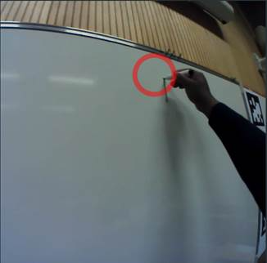
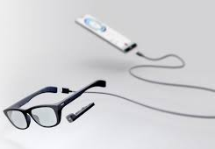
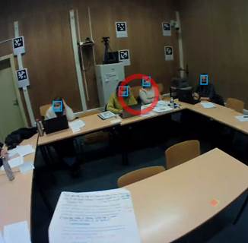
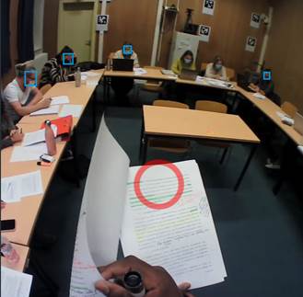
02
2. Présentation du dispositif « après » (ligne modifiée)
En sciences de l’éducation, l’un des moyens pour capturer la vue subjective est de plus en plus souvent l’eyetracking (Jardozka et al. 2021).
Modèle: Pupill Invisible
Notes:
Décrire lunette

Slide 24
2. Présentation du dispositif « après » (ligne modifiée)
02
Briefing
Simulation
débriefing
Précédé d’une phase d’autoscopie
Dyade
Temps de micro-enseignement où l'enseignant présente une leçon de 30 minutes
Phase préparatoire sous la forme d'un cours
À froid
À partir d’un extrait vidéo de 3 minutes choisi par le FE
Ligne modifiée
Extrait de 3 minutes
Le même extrait de 3 minutes filmé par les lunettes d’eyetracking
Notes:
découverte

Slide 25
2. Présentation du dispositif « après » (ligne modifiée)
02
Ligne modifiée
Dyades visionnent un extrait « objectif » de 3 minutes
Dyades visionnent un extrait de 3 minutes de manière objective puis subjective
Dyades visionnent un extrait de 3 minutes de manière subjective puis objective
Extrait objectif

Slide 26
2. Présentation du dispositif « après » (ligne modifiée)
02
02
Ligne modifiée
Dyades visionnent un extrait « objectif » de 3 minutes
Dyades visionnent un extrait de 3 minutes de manière objective puis subjective
Dyades visionnent un extrait de 3 minutes de manière subjective puis objective
Extrait objectif
Extrait objectif
Extrait subjectif

Slide 27
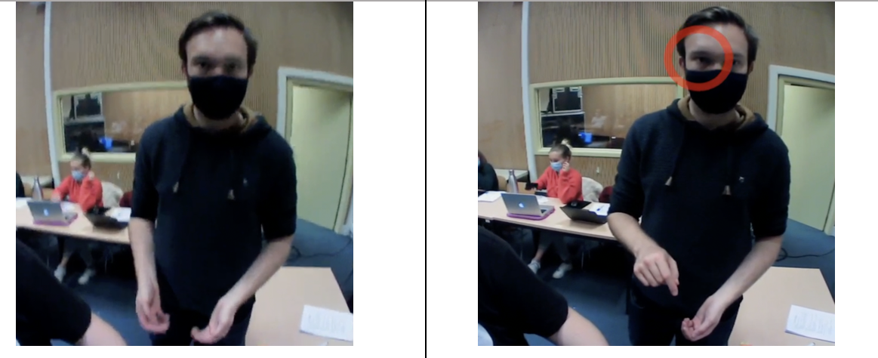
2. Présentation du dispositif « après » (ligne modifiée)
02
02
Gaze position (red circle) of a future teacher (here the student) in a micro-teaching environment using Pupil Invisible glasses.

Slide 28
2. Présentation du dispositif « après » (ligne modifiée)
02
02
Ligne modifiée
Dyades visionnent un extrait « objectif » de 3 minutes
Dyades visionnent un extrait de 3 minutes de manière objective puis subjective
Dyades visionnent un extrait de 3 minutes de manière subjective puis objective
Extrait objectif
Extrait objectif
Extrait subjectif
Extrait subjectif
Extrait objectif

Slide 29
2. Présentation du dispositif « après » (ligne modifiée)
02
Ligne modifiée
Dyades visionnent un extrait « objectif » de 3 minutes
Dyades visionnent un extrait de 3 minutes de manière objective puis subjective
Dyades visionnent un extrait de 3 minutes de manière subjective puis objective
Avec cible
Sans cible
Avec cible
Sans cible

Slide 30
2. Présentation du dispositif « après » (ligne modifiée)
02
02
Ligne modifiée
Groupe 1
Groupe 2
Groupe 3
Avec cible
Sans cible
Avec cible
Sans cible

Slide 31
Intérêt à ajouter un extrait subjectif du point de vue de la réflexivité chez les futurs enseignants ?
02
02
3. Objets de l’étude
À partir des éléments précédemment mentionnés, nous avons cherché à déterminer si la combinaison d’un extrait vidéo de nature objective et subjective permet de modifier les commentaires du point de vue des processus réflexifs mobilisés par les futurs enseignants (Derobertmasure, 2012).
.
2) Si on ajoute un extrait subjectif, quand ajouter ledit extrait (avant/après) du point de vue de la réflexivité chez les futurs enseignants ?
3) Si on ajoute un extrait subjectif, quel est l’intérêt d’implémenter sur celui-ci une cible du point de vue de la réflexivité chez les futurs enseignants ?

Slide 32
Intérêt à ajouter un extrait subjectif du point de vue de la réflexivité chez les futurs enseignants ?
02
02
3. Objets de l’étude
A partir des éléments précédemment mentionné, nous avons chercher à déterminer si la combinaison d’extrait vidéo de nature objective et subjective permet de modifier les commentaires du point de vue des processus réflexifs mobilisés par les futurs enseignants (Derobertmasure, 2012).
.
Approche expérimentale
Approche « au cas par cas » avec des résultats pouvant être influencés par un sujet
Présentation d’une partie des résultats
2) Si on ajoute un extrait subjectif, quand ajouter ledit extrait (avant/après) du point de vue de la réflexivité chez les futurs enseignants ?
3) Si on ajoute un extrait subjectif, quel est l’intérêt d’implémenter sur celui-ci une cible du point de vue de la réflexivité chez les futurs enseignants ?

Slide 33
4. Echantillon
02
Année | Nombre | Sexe | Durée moyenne des débriefings
2022 | 19 futurs enseignants | 8 hommes 11 femmes (1,37x) | Entre 40 et 41 minutes
G1 | G2 | G3
11 | 4 | 4
3ho/7fê | 3 ho/2 fê | 2ho/2fê
 | G2’: n=2 G2’’: n=2 | G2’:=2 G2’’: n=2
Conditions cumulatives de sélection des futurs enseignants:
Pour G1, G2, G3: être en ordre d’ inscription à la formation de l’AESS
Pour G2 et G3: ne pas porter de lunettes de vue ou fonctionner sans lunette pour une tâche spécifique de 30 minutes (passation d’un questionnaire)

Slide 34
4. Echantillon
02
Année | Nombre | Sexe | Durée moyenne des débriefings
2022 | 19 futurs enseignants | 8 hommes 11 femmes (1,37x) | Entre 40 et 41 minutes
G1 | G2 | G3
11 | 4 | 4
3ho/7fe | 3 ho/2 fê | 2ho/2f
 | G2’: n=2 G2’’: n=2 | G2’:=2 G2’’: n=2
Caractéristiques des formateurs:
(1) 1 formateur principal (n=13) : femme, en fonction depuis 5 ans
(2) 1 formateur secondaire (n=6) : femme, en fonction depuis 8 ans, PHD
Les formateurs sont répartis équitablement entre les groupes 2 (2’ et 2’’) ainsi que 3 (3’ et 3’’)
Notes:
Ligne modifiée de 2023
(1) 1 formateur, femme, en fonction depuis 5 ans (femme, en fonction depuis 4 ans, Master S-E)
(2) 1 formateur, femme, en fonction depuis 7 ans, PHD.

Slide 35
1. Processus réflexifs mobilisés chez les futurs enseignants par niveaux et par groupes
03
Notes:
Prévision linaire

Slide 36
1. Processus réflexifs mobilisés chez les futurs enseignants par niveaux et par groupes
03
 | Niveau 1 | Niveau 2 | Niveau 3
G1 Dyades visionnent un extrait « objectif » de 3 minutes | Tend vers Questionner Narrer | Diagnostiquer | Théoriser (unique)
G2 Dyades visionnent un extrait « objectif » de 3 minutes puis le même extrait en vision « subjective ». | Tend vers Prendre conscience Pointer le problème | Légitimer (préférence, contexte, pédagogique) | Scores identiques pour « proposer une alternative »
G3 Dyades visionnent un extrait « subjectif » de 3 minutes puis le même extrait en vision « objective ». | Tend vers questionner | Evaluer sa pratique
Notes:
Intérêt de G3 être moins dans la narration mais plus dans

Slide 37
1. Processus réflexifs mobilisés chez les futurs enseignants par niveaux et par groupes
03
 | Niveau 1 | Niveau 2 | Niveau 3
G1 Dyades visionnent un extrait « objectif » de 3 minutes | Tend vers Questionner Narrer | Tend vers Diagnostiquer | Théoriser (unique)
G2 Dyades visionnent un extrait « objectif » de 3 minutes puis le même extrait en vision « subjective ». | Tend vers Prendre conscience Pointer le problème | Tend vers Légitimer (préférence, contexte, pédagogique/éthique) | Scores identiques pour « proposer une alternative »
G3 Dyades visionnent un extrait « subjectif » de 3 minutes puis le même extrait en vision « objective ». | Tend vers questionner | Tend vers Evaluer sa pratique
Ligne de base 2012 de Derobertmasure (2012)

Slide 38
1. Processus réflexifs mobilisés chez les futurs enseignants par niveaux et par groupes
03
 | Niveau 1 | Niveau 2 | Niveau 3
G1 Dyades visionnent un extrait « objectif » de 3 minutes | Questionner Narrer | Diagnostiquer | Tend, de manière unique, vers Théoriser
G2 Dyades visionnent un extrait « objectif » de 3 minutes puis le même extrait en vision « subjective ». | Prendre conscience Pointer le problème | Légitimer (préférence, contexte, pédagogique) | Scores identiques pour « proposer une alternative »
G3 Dyades visionnent un extrait « subjectif » de 3 minutes puis le même extrait en vision « objective ». | Questionner | Evaluer sa pratique

Slide 39
Intérêt ?
03
Groupes | Premières conclusions
G1 Dyades visionnent un extrait « objectif » de 3 minutes | Possible intérêt lorsque l’on cherche à développer les 3 niveaux de réflexivité et plus particulièrement le niveau 3 (théoriser) sur les pratiques des futurs enseignants.
G2 Dyades visionnent un extrait « objectif » de 3 minutes puis le même extrait en vision « subjective ». | Possible intérêt lorsque l’on cherche à développer les processus réflexifs de légitimation du niveau 2 des pratiques des futurs enseignants.
G3 Dyades visionnent un extrait « subjectif » de 3 minutes puis le même extrait en vision « objective ». | Possible intérêt : être moins dans la narration mais plus dans l’évaluation des pratiques des futurs enseignants Possible intérêt lorsque l’on cherche à développer l’évaluation de la pratique par l’apprenant des pratiques des futurs enseignants. Possible intérêt pour développer les processus réflexifs les plus élevés des niveaux 1 et 2 des pratiques des futurs enseignants.
G1 | G2 | G3
23 | 17,5 | 16,5
Notes:
rang

Slide 40
2. Comparaison des résultats par niveau de processus engagé par les apprenants en fonction de la présence ou de l'absence de cible
03
 | Niveau 1 | Niveau 2 | Niveau 3
G2 avec cible | Tend vers la narration le pointage de problème Scores les moins homogènes du niveau 2 | Diagnostiquer | Théoriser (unique)
G2 sans cible | Scores homogènes | Légitimer (préférence, contexte, pédagogique) | Scores identiques pour « proposer une alternative »
G3 avec cible | Scores homogènes
G2 avec cible | Tend vers Activation du questionnement | Evaluer sa pratique
Notes:
Intérêt de G3 être moins dans la narration mais plus dans

Slide 41
2. Comparaison des résultats par niveau de processus engagé par les apprenants en fonction de la présence ou de l'absence de cible
03
 | Niveau 1 | Niveau 2 | Niveau 3
G2 avec cible | Tend vers la narration le pointage de problème Scores les moins homogènes du niveau 2 | Sous activation des processus du niveau 2 | Théoriser (unique)
G2 sans cible | Scores homogènes | Scores homogènes | Scores identiques pour « proposer une alternative »
G3 avec cible | Scores homogènes | Activation de la légitimation de la pratique (2)
G3 sans cible | Tend vers Le questionnement | Tend vers Le questionnement l’intentionnalisation
Niveau 2 avec et sans cible
Notes:
Intérêt de G3 être moins dans la narration mais plus dans

Slide 42
03
2. Comparaison des résultats par niveau de processus engagé par les apprenants en fonction de la présence ou de l'absence de cible
Niveau 3 avec et sans cible
 | Niveau 1 | Niveau 2 | Niveau 3
G2 avec cible | Activation de la narration et du pointage de problème | Sous activation des processus du niveau 2
G2 sans cible | Scores plus homogènes | Scores plus homogènes | Suractivation des processus liés aux alternatives comparativement aux 2 autres sous-groupes.
G3 avec cible | Scores plus homogènes | Activation de la légitimation de la pratique (2)
G3 sans cible | Activation du questionnement lorsque la vidéo est placée en début de débriefing PS | Activation du questionnement et de l’intentionnalisation
 |  |  | Deux fois plus de processus liés aux alternatives comparativement à G2 avec cible.
Processus liés aux alternatives
Notes:
Plus de 3x
1,6 fois

Slide 43
03
Intérêts ?
 | Niveau 1 | Niveau 2 | Niveau 3
G2 avec cible | Potentiel intérêt si l’on cherche à développer spécifiquement la narration et le pointage de problème des pratiques des futurs enseignants. | Sous activation des processus du niveau 2 | Processus liés aux alternatives est plus souvent sollicités lorsqu’il n’y a pas de cible que lorsqu’il y a une cible et davantage encore si l’extrait subjectif est après l’extrait objectif.
G2 sans cible | Potentiel intérêt si l’on souhaite développer de manière homogène les processus réflexifs de niveau 1 et 2 des pratiques des futurs enseignants. | Scores plus homogènes | Processus liés aux alternatives est plus souvent sollicités lorsqu’il n’y a pas de cible que lorsqu’il y a une cible et davantage si l’extrait est placé à la suite de l’extrait objetcif
G3 avec cible | Potentiel intérêt si l’on cherche à développer la légitimation des pratiques des futurs enseignants | Activation de la légitimation de la pratique (2)
G3 sans cible | Potentiel intérêt si l’on cherche à développer le questionnement des pratiques des futurs enseignants. Potentiel intérêt si l’on cherche à développer l’intention des pratiques des futurs enseignants. Potentiel intérêt si l’on cherche à développer le diagnostic des pratiques des des futurs enseignants. | Activation du questionnement et de l’intentionnalisation
Notes:
1) Mais

Slide 44
Intérêt à ajouter un extrait subjectif du point de vue de la réflexivité chez les futurs enseignants ?
04
Lorsque l’on cherche à développer les 3 niveaux de réflexivité et plus particulièrement le niveau 3 (théoriser), il ne semble pas nécessaire d’implémenter un extrait subjectif de la pratique des futurs enseignants dans le dispositif de formation de l’AESS géré par l’INAS.
2) Si on ajoute un extrait subjectif, quand ajouter ledit extrait (avant/après) du point de vue de la réflexivité chez les futurs enseignants ?
Ajouter un extrait subjectif avant un extrait objectif semble permettre d’activer de manière plus spécifique certains types de processus réflexifs de niveau 1 et 2 dans le dispositif de formation de l’AESS géré par l’INAS.
Ajouter un extrait subjectif après un extrait objectif semble permettre d’activer de manière plus spécifique les processus réflexifs de niveau 1 dans le dispositif de formation de l’AESS géré par l’INAS.

Slide 45
3) Si l’on ajoute un extrait subjectif, quel est l’intérêt d’implémenter sur celui-ci une cible du point de vue de la réflexivité chez les futurs enseignants ?
04
Il semble que l’implémentation d’extraits subjectifs sans cible puisse permettre de développer plus souvent des propos réflexifs de niveau 3 comparativement aux extraits avec cible.
4) Limites et perspectives
Taille échantillon
Approche expérimentale
Approche « au cas par cas » avec des résultats pouvant être influencés par un sujet
Présentation d’une partie des résultats
Inclure l’acceptabilité et l’acceptation des technologies par les futurs enseignants et les formateurs
Inclure l’activité du formateur en termes de guidage,
l’objet de la réflexivité (centration sur les élèves ? ; thématiques spécifiques développées?)
Inclure l’impact des émotions

Slide 46
Merci pour votre attention valerie.duvivier@umons.ac.be; antoine.derobertmasure@umons.ac.be; marc.demeuse@umons.ac.be N’hésitez pas à consulter les recherches de l’équipe
INAS: Bocquillon, Delbart, Derobertmasure, Demeuse, Duvivier
ARC Sim’Pro: Dave, Duvivier et Rocca
c@fé de l’INAS sur youtube
Revue Enseignement & Apprentissage
Site « arc sim’pro Umons »

